Slide 1


Teoría de la Comunicación Humana
Paul Watzlawick
Psc. Cl. Verónica Freire P, MsC
PSICOLOGA CLINICA TERAPEUTA FAMILIAR PSICOPEDAGOGA
UNACH

Slide 2
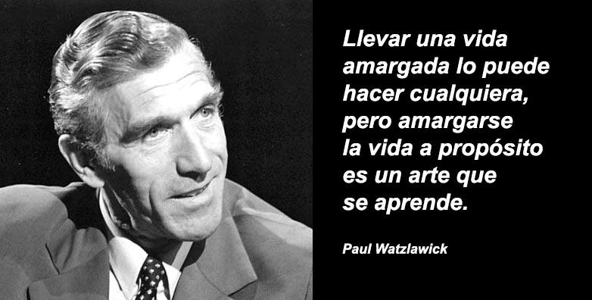
Teoría
de la Comunicación
Humana

Slide 3

Biografía Watzlawick
• Paul Watzlawick fue un psicólogo y
f i l ó s o fo
e s t a d o u n i d e n s e
d e
o r i g e n
austríaco, nació en 1921 en Villach, Austria.
• Trabajó en la Teoría de la comunicación
humana
y
del
Constructivismo
radical,
e hizo campo
siendo gran defensor de ambos,
una importante aportación en el
de
la
Terapia
familiar
sistémica
y,
en
general, de la Psicoterapia.

Slide 4

Los
cinco axiomas
Watzlawick
de
Los
axiomas
de
la
comunicación
humana de Watzlawick se incluyeron en
el
libro
de 1967 “La pragmática
de
la
comunicación humana: un estudio de patrones
de interacción, patologías y paradojas.” Este
un trabajo fundamental en teoría de
es
la
la
comunicación y
fue
escrito
con
colaboración de Janet Beavin-Bavelas y Don
Jackson, dos de los colegas de Watzlawick.

Slide 5

Axioma 1. Es imposible
comunicarse
no
El primero y más famoso axioma de la
comunicación humana es “uno no se puede no comunicar”. Lo que esta doble negativa significa es que no tenemos ninguna opción de decidir si nos comunicamos o no.Todo lo que digamos o hagamos se transmite como algún tipo de mensaje. Incluso si no hacemos nada, eso
ya es un mensaje.

Slide 6
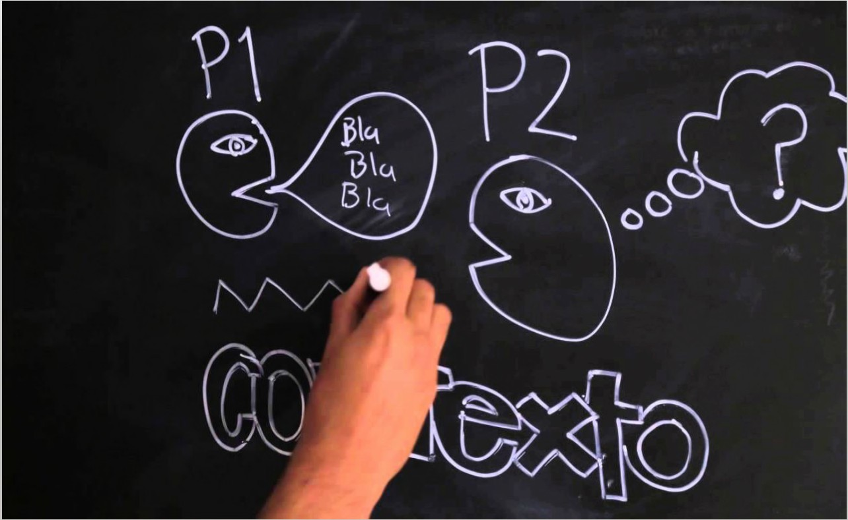
Axioma
2. Contenido
y
relación
Toda comunicación tiene un nivel de
contenido y un nivel de relación, el último clasifica al primero, por lo que se trata de una metacomunicación.
Watzlawick dijo que las palabras utilizadas en la comunicación obtienen su significado
por el contexto de
hablante y el oyente. “perdedor”, la palabra persona es un amigo
la relación
Si se llama significa una
entre el
a alguien cosa si la
cercano, pero puede
significar una cosa totalmente diferente si se
trata de una relación
casual. Esto representa
el segundo
contenido.
axioma:
el
contexto define
el
I 1.4l•
',
'
~
'
.,
..
·
/·
1
1
~

Slide 7
Axioma 3.
La Puntuación
Watzlawick
también
argumentó
que
la comunicación
se define
por la
“puntuación” o eventos individuales asociados dentro del flujo de la
comunicación.
EJ: Imaginemos que estamos asando un bistec y un amigo nos interrumpe para
sugerir que subamos la intensidad del fuego. Entonces nosotros respondemos con
rabia por el comentario. En cada caso: nosotros, el amigo o un observador
“puntuarán”
esta interacción
de
una
forma,
puede
ser vista
como
una
interrupción
o
como la
sugerencia
de no sabemos
lo
que
estamos
haciendo, por ejemplo.
En este tercer axioma de Watzlawick sostiene que la naturaleza de la relación de
comunicación depende de cómo los participantes puntúan en ella.

Slide 8

Axioma 3.
La Puntuación
No
se lo
dijo.
No, se lo dijo.
No ¿se lo dijo?
No!,Se lo dijo?

Slide 9

Axioma
4. Digital
y Analógico
La
comunicación
tiene
dos
partes: “digital”
y
“analógica”.
Los elementos digitales son elementos con significados universalmente entendidos, tales como palabras que tienen ciertas traducciones literales. Decirle a alguien, “siéntate en esa silla”, por ejemplo, sería un mensaje digital.
Los elementos analógicos, sin embargo, son meramente representativos o referenciales, ya que a menudo son no verbales. Apuntar a una silla como una señal para alguien se siente, es un tipo de comunicación analógica. Según Watzlawick,
todos
los
mensajes
se
construyen
de
ambos
elementos: digitales y analógicos.

Slide 10


Axioma 5. Simétrico
Complementario
o
El
axioma
final
establece que
cada
transacción
“simétrica”
de comunicación puede ser
o “complementaria”, según el
?•
balance de poder entre las partes.
En
una
relación
simétrica, las
personas
se
tratan entre sí como iguales.
En una relación de complementariedad, serán
desiguales. En
este
caso
podría
ser
una
interacción entre padre e hijo, jefe y empleado,
o simplemente una persona agresiva y una persona tímida. Estas relaciones determinan el curso de la comunicación.

Slide 11

Comunicación
Fracasada
Para Watzlawick es imposible que no exista
comunicación entre dos individuos. Según su teoría, la “falta de comunicación” se debe a que las personas tienen diferentes puntos de vista mientras se habla, y si los axiomas son alterados, es probable que falle la comunicación.

Slide 12
Comunicación
Fracasada
Los
fracasos
en la
comunicación entre
individuos aparecen cuando:
• Se comunican con un código distinto
• El código en el que transmite el mensaje ha sido
alterado dentro del canal.
• Existe una falsa interpretación de la situación.
• Se confunde el nivel de relación por el nivel de
contenido.
• Existe una mala puntuación en la secuencia de los
hechos.
• La comunicación digital no concuerda con la comunicación analógica.

Slide 13

Comunicación
exitosa
La comunicación entre individuos es buena cuando:
• El código del mensaje es correcto.
• Se evitan alteraciones en el código dentro del canal.
• Se tiene en cuenta la situación del receptor.
• Se analiza el cuadro en el que se encuentra la comunicación.
• La puntuación en la secuencia de los hechos está bien definida.
• La comunicación digital concuerda con la comunicación analógica.
• El comunicador tiene un buen receptor.
,-
t
,1.Jlio
-~
_;,
-.~.,,
~
ti#
I
/,./
I
!',,..
1
,-
;
i
l,J
\':.•

Slide 14
Axiomas
-
Ejemplos
https://www.youtube.com/watch?v=dJSsKPZ_n0A

